Slide 1
第四章 分布式系统 ——容错
授课教师：侯璐
信息与通信工程学院

Slide 2
本章内容
4.1 分布式系统简介
4.2 分布式容错

Slide 3




分布式系统
概念：分布式系统是指位于联网计算机上的(硬件或软件)组件仅通过传递信息进行通信和协调行动的系统。
核心区别是什么？
节点是否做相同的事情
作用：效率 or 容错
效率
容错
冗余
并行计算

Slide 4
分布式系统
与集中式系统比较
分类 | 分布式系统 | 集中式系统
效率 | 高 | 低
成本 | 低 | 高
可靠性 | 高 | 低
可扩展性 | 高 | 低
复杂度 | 高 | 低
数据一致性 | 复杂 | 简单

Slide 5
本章内容
4.1 分布式系统简介
4.2 分布式容错
拜占庭容错
崩溃容错
复制状态机
比特币系统

Slide 6
分布式容错（Fault Tolerance，FT）
通信模型
同步模型：时钟同步，时间一致性。（Google Spanner）
异步模型：时延理论上无上限。
故障模型
拜占庭故障（Byzantine Fault, BF）
崩溃故障（Crash Fault, CF）
分布式容错：抵抗分布式系统中的故障
共识：对某些信息达成一致
分布式共识：分布式系统中多个节点就某个值或决策达成一致的过程，即使存在节点故障或网络延迟
安全性（Safety）：能够达成共识。
活性（Liveness）：共识最终能收敛到正确的结果。

Slide 7
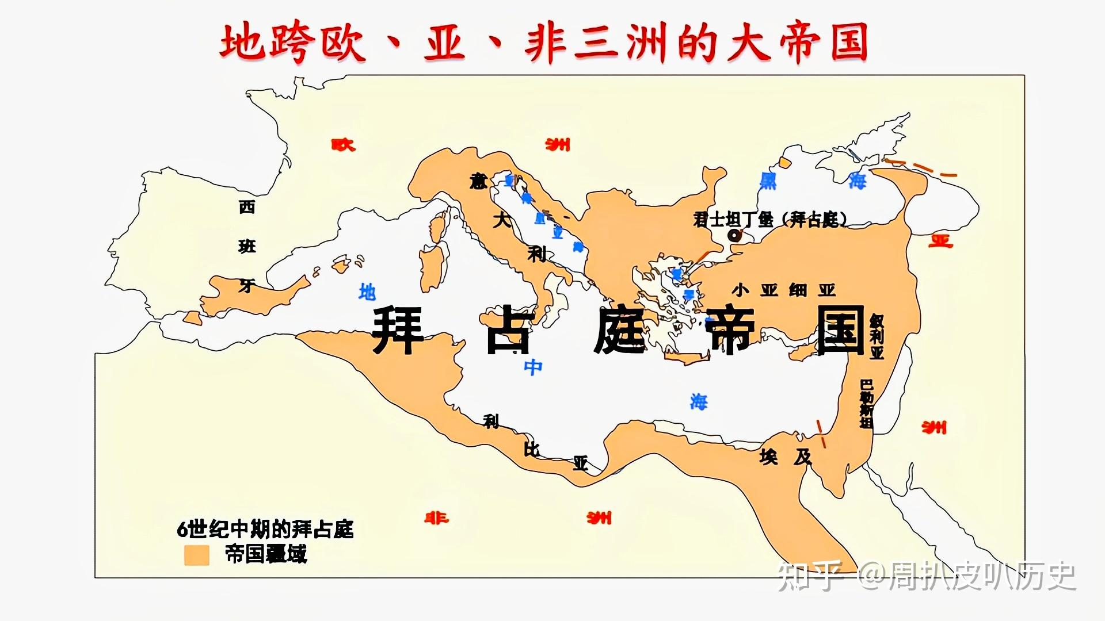

拜占庭故障
拜占庭将军问题
拜占庭帝国(Byzantine Empire)军队的几个师驻扎在敌城外, 每个师都由各自的将军指挥. 将军们只能通过信使相互沟通. 在观察敌情之后, 他们必须制定一个共同的行动计划, 如进攻(Attack)或者撤退(Retreat), 且只有当半数以上的将军共同发起进攻时才能取得胜利. 然而, 其中一些将军可能是叛徒, 试图阻止忠诚的将军达成一致的行动计划. 更糟糕的是, 负责消息传递的信使也可能是叛徒, 他们可能篡改或伪造消息, 也可能使得消息丢失.
莱斯利·兰伯特（Leslie Lamport），图灵奖：1982年提出Byzantine Generals Problem
分布式系统中，存在恶意节点，使诚实节点达成一致的协议为拜占庭容错（BFT）协议
A distributed system is one in which the failure of a computer you didn't even know existed can render your own computer unusable'

Slide 8



拜占庭容错（BFT）
目标：
诚实节点：达成一致，无论进攻还是撤退
General A
恶意节点：令诚实节点无法达成一致
口头消息（Oral Message）模型：
方法：M轮消息
Round 1：由任意一个节点（可能诚实也可能恶意）发起指令
Round 2：收到消息的节点，把消息转发给其他人…
General B
General C
诚实节点：收到的消息会诚实地转发给所有人
恶意节点：会发送任意消息（篡改）

Slide 9
拜占庭容错（BFT）
假设A （诚实将军）先发起消息
行给列发 | A | B | C
A | - | Attack | Attack
B | Attack | - | Retreat
C | Attack | Retreat | -
General A
假设B （叛徒将军）先发起消息
行给列发 | A | B | C
A | - | Attack | Attack
B | Attack | - | Retreat
C | Retreat | Retreat | -
General B
General C
结论：3个将军，只要有一个恶意将军，系统将无法达成共识（无解）

Slide 10
拜占庭容错（BFT）
假设A（诚实将军）先发起Attack消息
General A
General D
行给列发 | A | B | C | D
A | - | Attack | Attack | Attack
B | Attack | - | Retreat | Retreat
C | Attack | Attack | - | Attack
D | Attack | Attack | Attack | -
假设A（诚实将军）先发起Retreat消息
行给列发 | A | B | C | D
A | - | Retreat | Retreat | Retreat
B | Attack | - | Attack | Attack
C | Retreat | Retreat | - | Retreat
D | Retreat | Retreat | Retreat | -
General B
General C

Slide 11
拜占庭容错（BFT）
假设B（叛徒将军）先发起消息（1个Attack，2个Retreat）
General A
General D
行给列发 | A | B | C | D
A | - | Attack | Attack | Attack
B | Attack | - | Retreat | Retreat
C | Retreat | Retreat | - | Retreat
D | Retreat | Retreat | Retreat | -
假设B（叛徒将军）先发起消息（1个Retreat，2个Attack）
行给列发 | A | B | C | D
A | - | Attack | Attack | Attack
B | Attack | - | Retreat | Attack
C | Retreat | Retreat | - | Retreat
D | Attack | Attack | Attack | -
General B
General C
结论：4个将军，系统能够抵抗1个叛徒将军的存在而达成一致。

Slide 12

拜占庭容错（BFT）
签名消息模型
火漆印
消息经过数字签名，带有身份信息且不可篡改。
假设A （诚实将军）先发起消息
行给列发 | A | B | C
A | - | Attack | Attack
B | Attack | - | Attack
C | Attack | Attack | -
General A
假设B （叛徒将军）先发起消息
行给列发 | A | B | C
A | - | Attack | Attack
B | Attack | - | Retreat
C | Retreat | Retreat | -
General B
General C

Slide 13
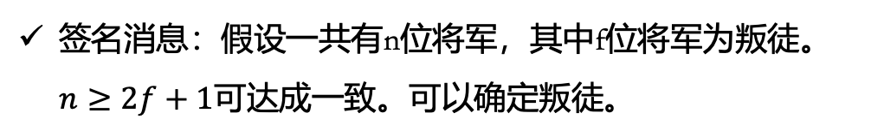
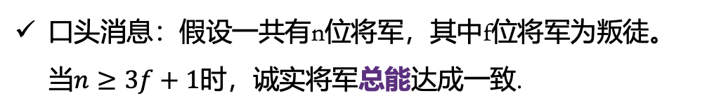

拜占庭容错（BFT）
General A
General D
一般性结论：
口头消息：假设一共有n位将军，其中f位将军为叛徒。当$n≥3f+1时$，诚实将军总能达成一致.
签名消息：假设一共有n位将军，其中f位将军为叛徒。$n≥2f+1$可达成一致。可以确定叛徒。
通信量$𝒪(!n)$
未考虑系统存在延时、丢包
General B
General C
General …

Slide 14
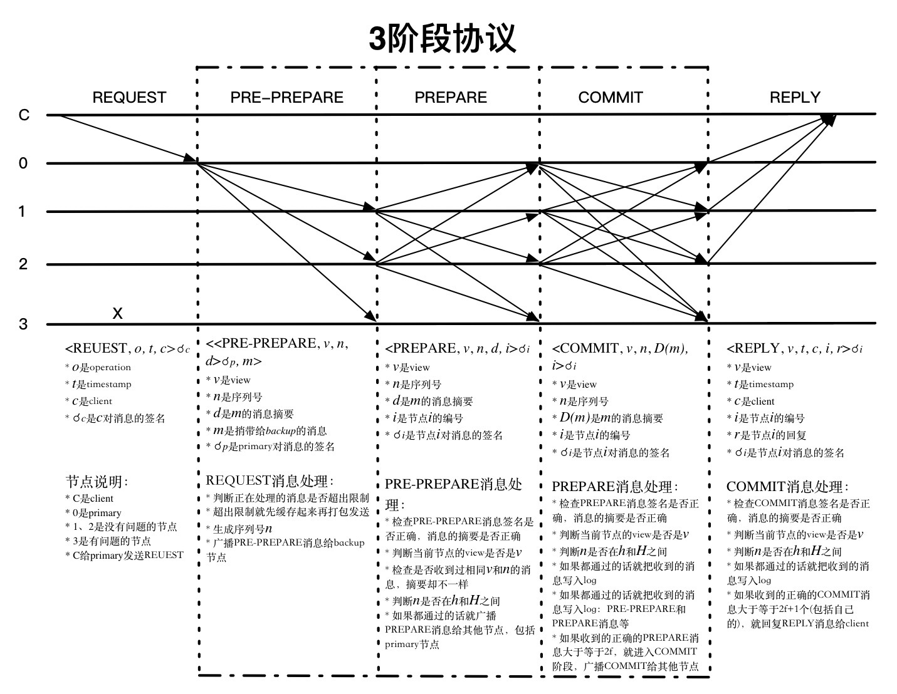



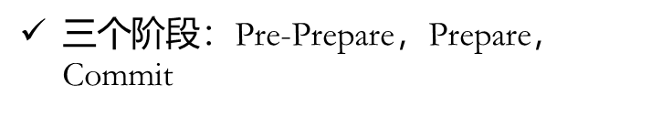
实用拜占庭容错（Practical BFT, PBFT）
要点：
$n≥3f+1, f$个恶意节点， $2f+1个$诚实节点
$主从$节点
$三个$阶段：Pre-Prepare，Prepare，Commit
$两轮$投票：通信量$𝒪(n2)$
Round 1：收到2f张投票（包括自己）进入下一阶段（Commit阶段）
Round 2：收到2f + 1张投票（包括自己），返回客户端确认消息
$客户端$收到f + 1个相同消息后确认

Slide 15
崩溃容错（CFT）
产生情况：
节点故障（断电、死机、程序退出等）
区别：故障节点自己的状态不同，网络中断下，故障节点不认为自己处于故障中（可能其他节点全部故障而非网络问题）
网络中断（阻塞、通信中断、延迟）
目标：
CP：放弃可用性，保证强一致性（数据很关键）
AP：放弃一致性，保证服务时刻可用（数据不关键）
存在崩溃故障前提下，系统能够达成一致
Partition
Tolerance
CAP定理
一致性（Consistency）：所有节点在同一时间看到相同的数据。
CP
AP
可用性（Availability）：每个请求都能在合理时间内得到非错误响应，即使某些节点出现故障。
Consistency
CA
Availability
分区容错性（Partition Tolerance）：系统在网络分区（节点间通信中断）时仍能继续运行。
理论上，CAP中只能同时满足任意两项。
CA：不可分区，例如：集中式系统

Slide 16








崩溃容错（CFT）
FLP不可能性定理（Fischer-Lynch-Paterson Impossibility Result）
在一个异步的分布式系统中，如果允许至少一个进程（或节点）可能失败（即崩溃），那么设计一个确定性的共识协议，使得所有非故障节点能够在有限时间内达成一致是不可能的。
强一致性：同一时刻对任何节点读取，得到的永远是相同的内容。（银行系统）
弱一致性：随时可读，但不保证对任意节点的读取得到一致的内容。（多人在线游戏）
最终一致性：经过一段时间后，保证达到强一致性。（电商）
强一致性
弱一致性
最终一致性
A
B
C
$$0$$
$$t_{1}$$
$$t_{2}$$
$$t_{3}$$
$$t_{4}$$
$$t_{5}$$
$$t_{6}$$
$$t$$

Slide 17

CFT实现
主从复制(Primary/Secondary Replication)
{ “k”: 2 }
{ “k”: 2 }
OK
初始键值对：{ “k”: 1 }
{ “k”: 2 }
{ “k”: 2 }
OK
OK
{ “k”: 1 }
强一致性
主节点（Primary）
SET k = 2
{ “k”: 1 }
{ “k”: 1 }
{ “k”: 2 }
{ “k”: 2 }
异步网络
{ “k”: 2 }
弱一致性
{ “k”: 2 }
OK
{ “k”: 1 }
{ “k”: 1 }
{ “k”: 2 }
{ “k”: 2 }
OK
OK
从节点（Secondary）
{ “k”: 1 }
{ “k”: 1 }
{ “k”: 2 }
{ “k”: 2 }

Slide 18
CFT实现
主节点崩溃——视图切换（主从切换）
通过主从复制的方式，实现CFT
{ “k”: 2 }
{ “k”: 2 }
{ “k”: 2 }
主节点（Primary）
从节点（Secondary）
异步网络
从节点（Secondary）
从节点（Secondary）
{ “k”: 2 }
{ “k”: 2 }
{ “k”: 2 }
{ “k”: 2 }
{ “k”: 2 }
{ “k”: 2 }
从节点（Secondary）
主节点（Primary）
主节点（Primary）
到底复制什么信息？

Slide 19
状态迁移&复制状态机
状态迁移（State Transfer）
复制状态机（Replicated State Machine）
初始状态：{ “k”: 0, “q”: 2, “v”: 3 }
初始状态：{ “k”: 0, “q”: 2, “v”: 3 }
主节点将全部状态信息复制到从节点
主节点将所有对状态的操作复制到从节点
{ “k”: 1, “q”: 2, “v”: 3 }
{ “k”: 1, “q”: 2, “v”: 3 }
SET k = 1
主节点（Primary）
SET k = 1
{ “k”: 1, “q”: 2, “v”: 3 }
{ “k”: 1, “q”: 2, “v”: 3 }
SET k = 1
SET k = 1
异步网络
异步网络
{ “k”: 0, “q”: 2, “v”: 3 }
{ “k”: 0, “q”: 2, “v”: 3 }
{ “k”: 0, “q”: 2, “v”: 3 }
{ “k”: 0, “q”: 2, “v”: 3 }
从节点（Secondary）
操作（称作日志，log）信息的大小远小于状态信息的大小

Slide 20
复制状态机
主节点：
S0
S1
S2
S3
S4
…
OP1
OP2
OP3
OP4
状态机
日志及序号包含了到达当前状态的必要信息
序号 | 日志（log）
1 | OP1
2 | OP2
3 | OP3
4 | OP4
日志按照对应的顺序由主节点复制到从节点
从节点从零启动，也可以实现状态同步
客户端角度，感受不到差异
从节点：
S0
S1
S2
S3
S4
OP1
OP2
OP3
OP4

Slide 21
比特币系统
分布式系统 | 去中心化系统
BFT / CFT | BFT
分布式共识机制 | PoW
CAP | AP
状态迁移/复制状态机 | 复制状态机
状态 | UTXO
操作 | 交易
节点间完全独立，依靠通信进行交互
能够通过算力抵抗恶意节点
谁先解出PoW问题，就以谁为准进行共识
分布式系统满足P，客户端随时都可发起交易
交易驱动的状态机，交易来自于最先解决PoW的区块中，状态是UTXO集合，即，当前系统中有哪些交易的输出还没有花掉。其他节点通过验证区块、执行交易，使得UTXO集合状态发生转移。

